Slide 1

Rencontres salariales 2023

Slide 2
Un ensemble de mesures salariales qui soutiennent plus particulièrement les moyens et bas salaires

Slide 3
Deux mesures indiciaires socle pour tous les agents
+2,5% progression annuelle indiciaire moyenne
En cumulé au 1er janvier 2024
Soit
+1,5% de point d’indice
Revalorisation effective au 1er juillet 23
+5pts d’indice attribués à tous
+25€/mois, effectif au 1er janvier 2024
3

Slide 4
Une mesure spécifique « bas de grille »
Jusqu’à 9 points d’indices majorés supplémentaires pour rétablir la progressivité des rémunérations, sur la base du relèvement de l’indice minimum de traitement (IMT) au niveau du SMIC en 2023
Un gain indiciaire entre chaque échelon du bas de la catégorie C et de la catégorie B
384 000 agents dans la FPE, 803 000 dans la FPT et 255 000 dans la FPH
Jusqu’à
+ 9 points
d’indice
(532€)
>
4

Slide 5





Une prime « pouvoir d’achat » pour 50% des agents de la FPE et 70% des agents de la FPH, d’un montant allant jusqu’à 800€ brut
La reprise pour la fonction publique d’un levier de soutien au pouvoir d’achat pratiqué dans le secteur privé, dans une logique d’équité et d’efficacité, au bénéfice des agents les plus impactés par l’inflation
Une prime dégressive de 800 à 300€ brut pour les agents percevant une rémunération mensuelle brute jusqu’à 3 250 €/mois
Près de 50 % des agents de l’Etat et 70 % des agents publics hospitaliers la percevront
Un versement avant fin 2023
Un outil de politique salariale pour les collectivités qui souhaiteraient la verser à leurs agents
5

Slide 6
En synthèse, un paquet « pouvoir d’achat » inédit pour soutenir notamment le pouvoir d’achat des bas et moyens salaires
La combinaison de deux mesures indiciaires et de la prime...
…pour soutenir en priorité le pouvoir d’achat des bas salaires
2,5%
de progression indiciaire moyenne en 2 étapes*
800 à 300€
brut en prime « pouvoir d’achat » à la majorité des
agents
Jusqu’à 13%
de gain de rémunération pour un agent cat C au 2nd semestre
23 vs. janvier 23
Jusqu’à 7%
de progression indiciaire pour un agent cat C en janvier 24 vs. janvier 23
>
* Revalorisation du point et en juillet 2023 et distribution de 5 points en janvier 2024
6

Slide 7
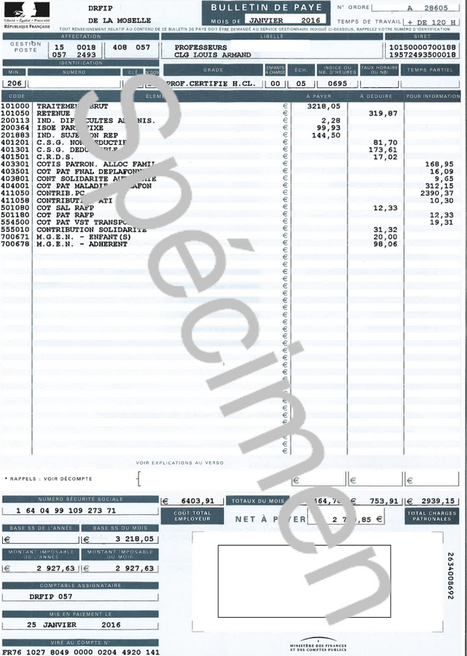
Sur le second semestre 2023, jusqu’à +13% de gain de rémunération pour les plus bas salaires par rapport à janvier
Impact moyen brut
(juillet-déc. 23)
Pour un agent gagnant 1 712€ brut/mois (IM 353) en jan. 23
Augmentation générale du point d’indice de 1,5%
26€
+
Effet de la prime de 800€ brut
perçue à compter de septembre
en équivalent mensuel au second semestre
133€
+
Attribution de points « bas salaires » s’ajoutant au relèvement de l’IMT
69€
=
Total
228€
Soit 13% de gain mensuel
7

Slide 8
Au 1er janvier 2024, jusqu’à +7% de gain indiciaire pour
les plus bas salaires sur l’année
Impact moyen brut
(jan. 24 vs jan. 23)
Pour un agent gagnant 1 712€ brut/mois (IM 353) en jan. 23
Augmentation générale du point d’indice de 1,5%
26€
+
Attribution de 5 points d’indice
25€
+
Attribution de points « bas salaires » s’ajoutant au relèvement de l’IMT
69€
=
Total
120€
Soit 7% de gain indiciaire mensuel
8

Slide 9
Illustrations de l’impact sur le pouvoir d’achat des agents

Slide 10




Un effet immédiat et visible des mesures annoncées sur les rémunérations au second semestre 2023
Professeur des écoles
2 037€ net (jan.23)
(7 ans d’ancienneté)
Gardienne de la paix
2 061€ net (jan.23)
(15 ans d’ancienneté)
Aide-soignant
2 238€ net (jan.23)
(10 ans d’ancienneté)
Agent d’accueil
1 574€ net (jan.23)
(début de carrière)
Gain mensuel net (S2 2023)
5,0%
5,1%
4,1%
11,6%
+ 1,5% point d’indice
27 €
30 €
33 €
21 €
Mesure bas salaire
42 €
Prime de pouvoir d’achat*
75 €
75 €
60 €
119 €
>
Total gain/mois (S2 2023)
102€
105 €
93 €
182 €
* Montant net prime moyennisé sur 6 mois
10

Slide 11
Une revalorisation durable au 1er janvier 2024 de la rémunération indiciaire nette
Professeur des écoles
2 037€ net (jan.23)
(7 ans d’ancienneté)
Gardienne de la paix
2 061€ net (jan.23)
(15 ans d’ancienneté)
Aide-soignant
2 238€ net (jan.23)
(10 ans d’ancienneté)
Agent d’accueil
1 574€ net (jan.23)
(début de carrière)
Gain mensuel net (au 01/01/24)
2,3%
2,7%
2,6%
5,2%
+ 1,5% point d’indice
27 €
30 €
33 €
21 €
Mesure bas salaire
42 €
Distribution de 5 points
20 €
26 €
25 €
20 €
>
Total gain salarial (2024) par rapport à janvier 2023
47 €
56 €
58 €
83 €
11

Slide 12
Des mesures complémentaires
en soutien du pouvoir d’achat et pour faciliter le quotidien

Slide 13
Quatre mesures supplémentaires
1
Reconduction de la GIPA pour 2023
2
Revalorisation des frais de mission
3
Meilleure prise en charge des abonnements aux transports collectifs
4
Revalorisation du barème de monétisation des CET
13

Slide 14
La GIPA est reconduite pour 2023
1
La garantie individuelle de pouvoir d’achat (GIPA) est un mécanisme de compensation de la perte de pouvoir d’achat de la rémunération indiciaire des agents publics, utilisable depuis 2008. Il est décidé de la reconduire en 2023
C’est une indemnité versée pour tous les agents dont le traitement indiciaire brut aurait évolué moins vite que l’indice des prix à la consommation, en cumul sur une période de 4 ans
14

Slide 15
Les frais de mission sont revalorisés
2
Face à l’augmentation des coûts, il s’agir de mieux compenser le prix des nuitées hôtelières et des repas dans le cadre des déplacements des agents (missions, formation…)
2 mesures applicables dès la rentrée 2023 (au moins 10% en fonction des territoires) :
Augmentation du plafond des nuitées hôtelières
Revalorisation du plafond de l’indemnité repas
15

Slide 16
La prise en charge des frais de transport est augmentée
3
Prise en charge augmentée à compter de sept. 23, cumulable avec le forfait mobilités durables depuis le 1er septembre 2022. Réponse à l’augmentation du coût des abonnements et à une volonté de favoriser les transports collectifs
Aide-soignant
2 238€ net (jan.23)
(10 ans d’ancienneté)
3,5%
Un gain de 19€/mois en Ile-de-France pour illustration
Total gain indiciaire (janvier 2024) + gain pouvoir d’achat lié au forfait Navigo
58€ + 19€ = 77€
16

Slide 17
Le barème de monétisation des CET est revalorisé
4
Les jours de CET peuvent être utilisés ou monétisés : le barème de leur monétisation est revalorisé pour contribuer au pouvoir d’achat des agents qui les monétisent
Revalorisation de 10% des indemnités forfaitaires:
- Agent de catégorie A: de 135€ brut à 150€
Agent de catégorie B: de 90€ brut à 100€
Agent de catégorie C: de 75€ brut à 83€
17

Slide 18
Un engagement de l’Etat au profit de la politique salariale de près de 7% en 2023

Slide 19
Pour la fonction publique d’Etat, une enveloppe salariale globale représentant une hausse de 6,8% en 2023
Au bénéfice des bas et moyens salaires
Au bénéfice de l’ensemble des agents
0,2
- Relèvements l’IMT (janvier et mai).
- Relèvement des bas de grille
- Effet année pleine de la revalorisation du point 2022 (3,5% à mi-année donc un effet de 1,75%)
- Effet sur le second semestre des mesures 2023
Mesures générales
GVT positif
Revalorisation des bas de grille
Prime de pouvoir d’achat
Mesures catégorielles (notamment enseignants)
Total Enveloppe Salariale
Source: documents budgétaires 2023
La masse salariale est retraitée de l’effet volume pour ne conserver que l’effet prix
19

Slide 20
GVT : augmentations individuelles annuelles moyennes en 2023
Pour la fonction publique de l’Etat : +1,5% en moyenne
A travers le système de la carrière et les grilles, les rémunérations individuelles des fonctionnaires augmentent sous l’effet :
  d’un avancement d’échelon, à l’ancienneté ;
  d’un avancement de grade ;
  de la réussite d’un concours / du bénéfice d’un dispositif de promotion interne
+1,5%
~1,5Md€
>
20

Slide 21
Mesures et travaux catégoriels en 2023 (illustrations)
Pour la fonction publique de l’Etat : +1,8%
Professeur des écoles
2 037€ net (jan.23)
(7 ans d’ancienneté)
1,7 Md€ comportant notamment :
1,1 Md€ pour une revalorisation en faveur des enseignants au 01/09 (1,9Md€ en année pleine)
  mesure socle pour tous d’au moins 100€ nets par mois
  jusqu’à 300€ nets par mois dans le cadre du PACTE
  revalorisation des AESH
465 M€ pour les ministères régaliens (Armées, Justice, Intérieur)
Pour la fonction publique hospitalière:
Chantier sur les sujétions de nuit et de week-end des personnels soignants
12,5%
Gain de rémunération (2024)
(mesures socle + mesures annoncées aujourd’hui)
256 € (+12,5%)
21

Slide 22
Récapitulatif des mesures annoncées aujourd’hui
Trois leviers principaux complémentaires
Mesures indiciaires socle pour tous les agents (2,5%) : revalorisation de la valeur du point de 1,5% + attribution de 5 points de chaque échelon
  Revalorisation du point au 1er juillet 2023
  Attribution de 5 points au 1er janvier 2024
Prime pouvoir d’achat ciblée sur les moyens et bas salaires (800€ à 300€ brut, dégressive jusqu’à 3 250€ brut/mois)
  Versement effectif à compter de septembre pour l’Etat et l’hospitalière, selon délibération pour les collectivités
Réhaussement des bas salaires : distribution de points pour rééchelonner les premiers échelons au-delà de l’ IMT
  Attribution de 1 à 9 points au 1er juillet 2023
Des mesures d’accompagnement
Reconduction de la GIPA
Revalorisation des frais de mission
Prise en charge des transports collectifs portée de 50 à 75%
Revalorisation de 10% des indemnités forfaitaires des jours de CET
1
2
3
1
2
3
4
22

Slide 23
Prochaines étapes

Slide 24
La mise en œuvre des mesures à partir de juillet
Juin-juillet 2023 – décret point d’indice et attribution de 5 points en Conseil des ministres, décret d’attribution de points pour les bas de grille, décret prime de pouvoir d’achat et textes réglementaires de reconduction de la GIPA
1er juillet 2023 – entrée en vigueur de l’augmentation du point d’indice et des mesures de distribution de points d’indice bas salaires.
Juillet à septembre 2023 – décrets et arrêtés pour l’extension de la prise en charge des transports collectifs, la revalorisation des frais de mission, et des montants forfaitaires de CET
1er janvier 2024 – entrée en vigueur de l’attribution de 5 points
24

Slide 25


Poursuivre avec vous les chantiers de la prévoyance et de l’attractivité
Négociations prévoyance:
  Poursuivies d’ici l’été pour la FPE et la FPT
  Initiée à compter de septembre pour la FPH
Lancement à compter de septembre de négociations et de groupes de travail sur :
  Le chantier de refonte des accès, des parcours de carrière et des rémunérations, en s’appuyant sur un accord de méthode et en approfondissant les conditions du dialogue et de la négociation sur la politique salariale
  Le programme Fonction publique +, en priorisant sur l’égalité professionnelle, le logement et les conditions de travail
25

